Slide 1

Un Paseo por

Slide 2
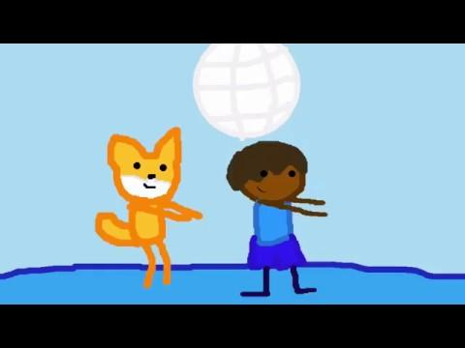


Slide 3
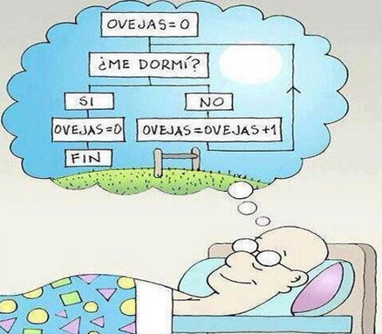
¿Qué es Programar?
Programar es decirle a tu computadora que cosas quieres que haga por ti, es hablar en su idioma y enseñarle o decirle todo lo que necesites que realice.
Es realizar algo a través de una serie de pasos detallados. Por ejemplo, el acto de dormir sigue un orden lógico:

Slide 4

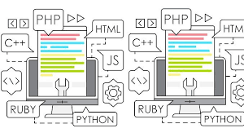
¿Qué es Programar?
Luego escribiremos estos pasos. Podría ser en español, en inglés o cualquier otro idioma, pero las instrucciones seguirán siendo las mismas.

Slide 5
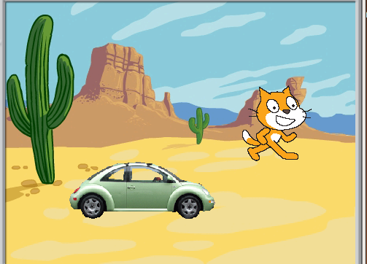
¿Qué es Scratch?
Scratch es un lenguaje de programación que facilita crear historias interactivas, juegos y animaciones .
Puedes compartir tus creaciones con otras personas en la web.
Te convertirás en un programador!

Slide 6
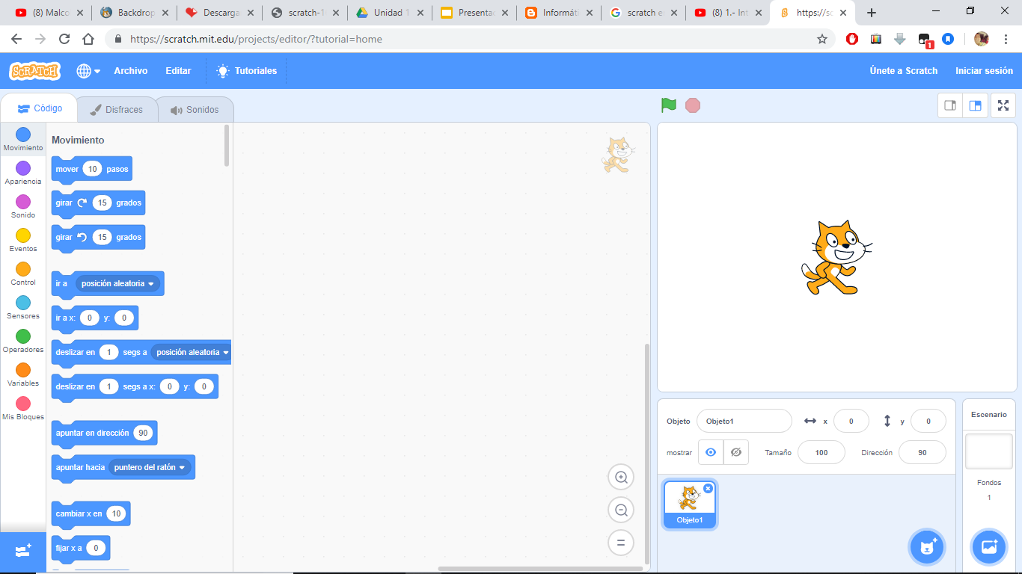
Entorno de Trabajo

Slide 7
AREA DE ETIQUETAS
EJECUTA EL PROGRAMA
AREA DE
PROGRAMACION
ESCENARIO
DETIENE EL PROGRAMA
EJECUTA EL PROGRAMA
AREA DE “SPRITES”

Slide 8
ÁREA DE ETIQUETAS
En esta área nos muestra el conjunto de instrucciones que podremos utilizar en la creación de programas. En total contamos con 8 elementos con sus respectivos colores.
AZUL para el MOVIMIENTO
Morado Claro para la APARIENCIA
Lila para SONIDO
Amarillo para EVENTOS
Marrón Claro para CONTROL
Azul Claro para SENSORES
Verde para OPERADORES
Naranja para DATOS(Variables)
Rosado para MIS BLOQUES

Slide 9
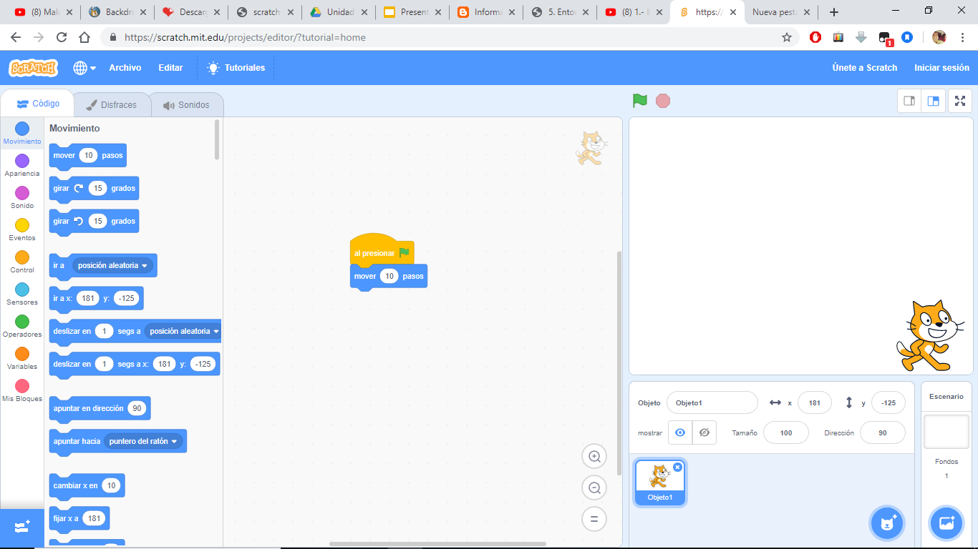
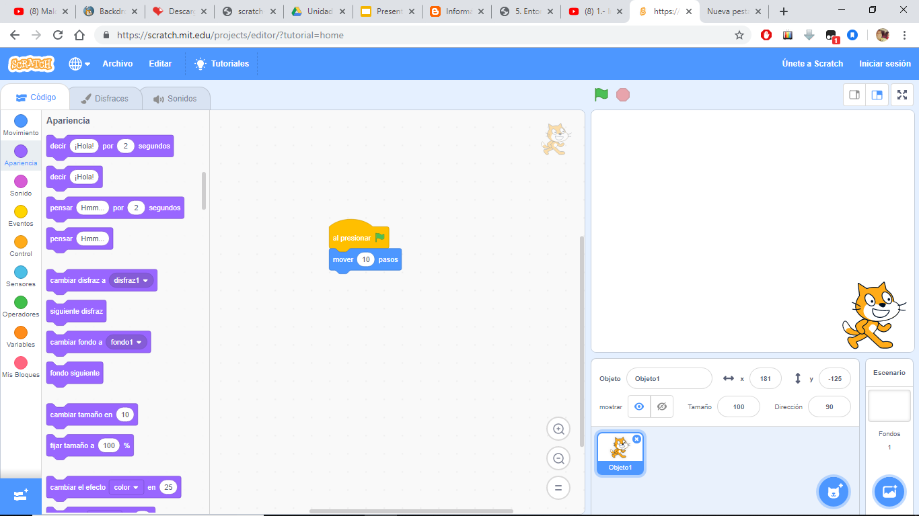
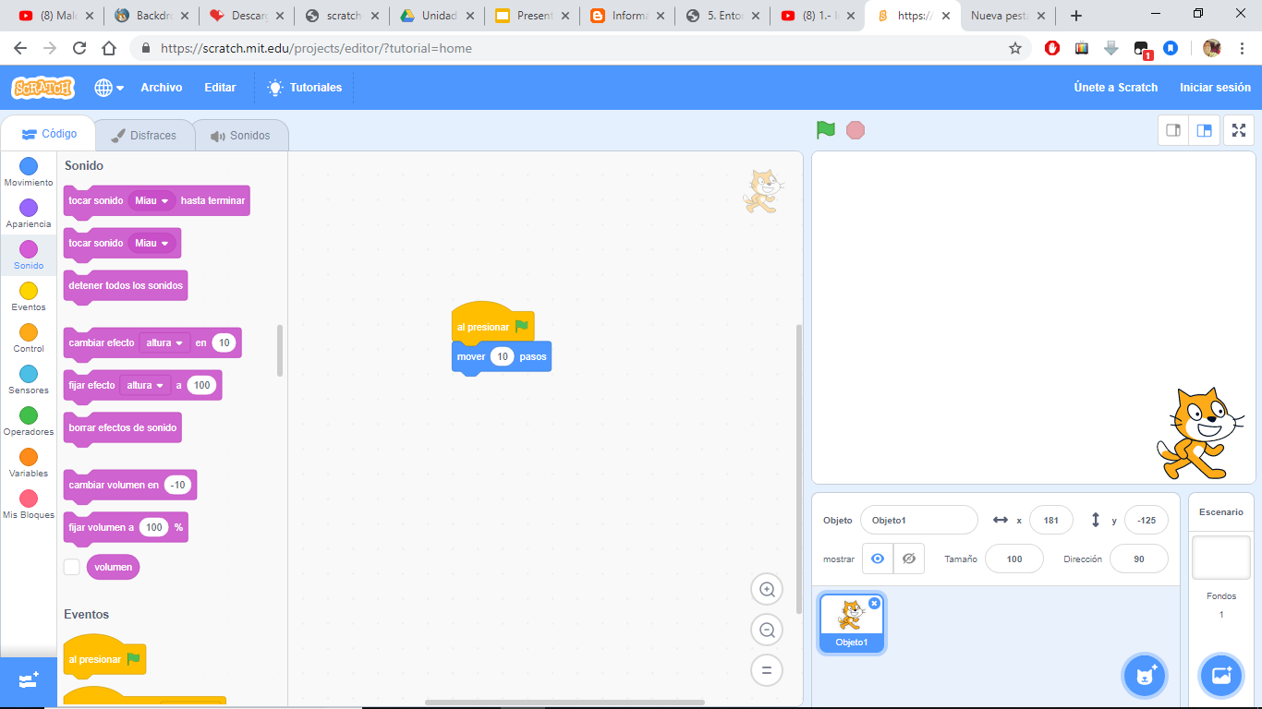
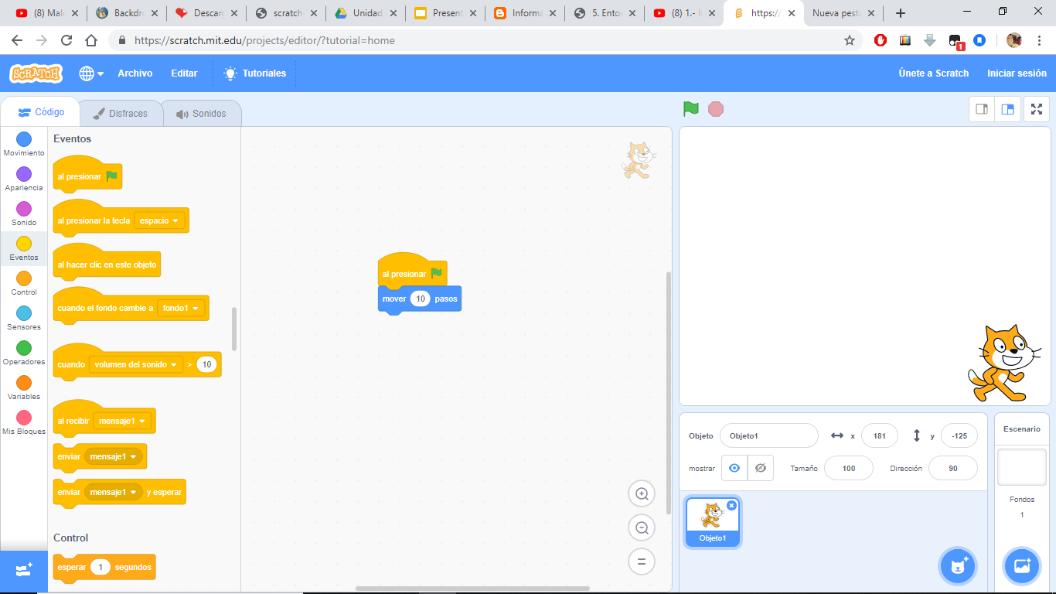
ÁREA DE ETIQUETAS

Slide 10
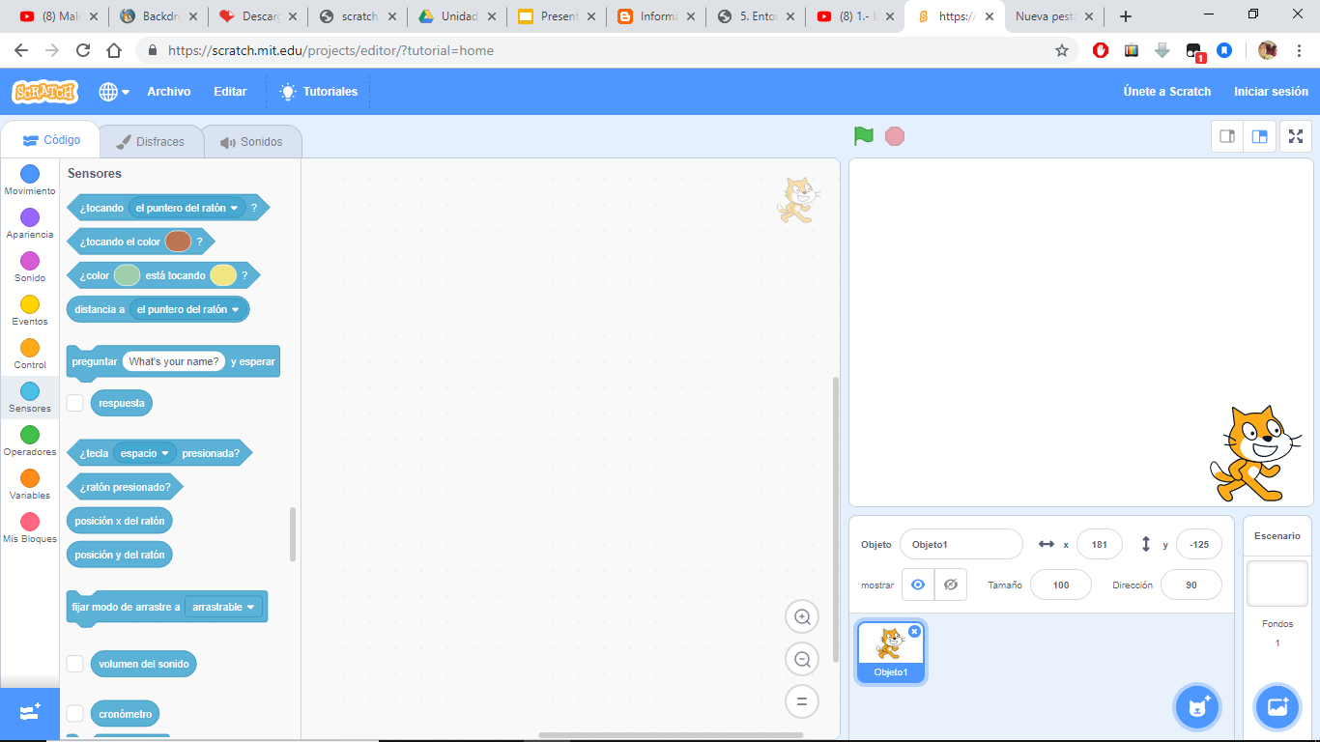
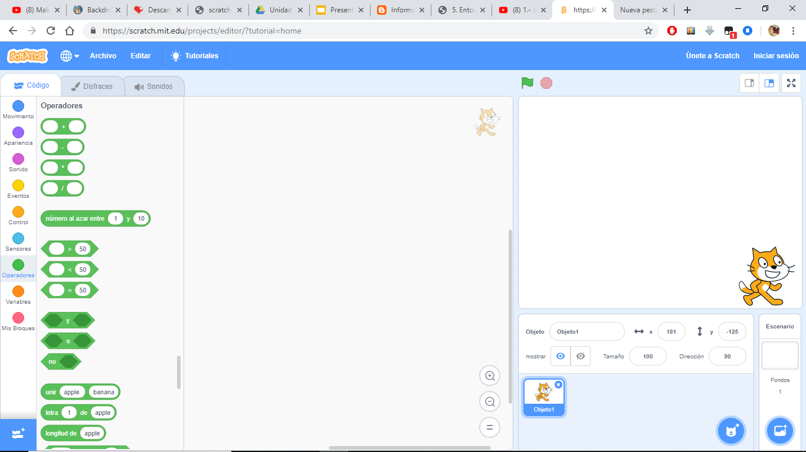
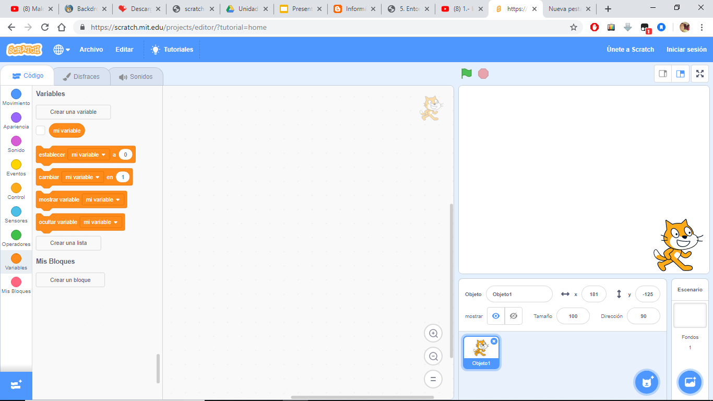
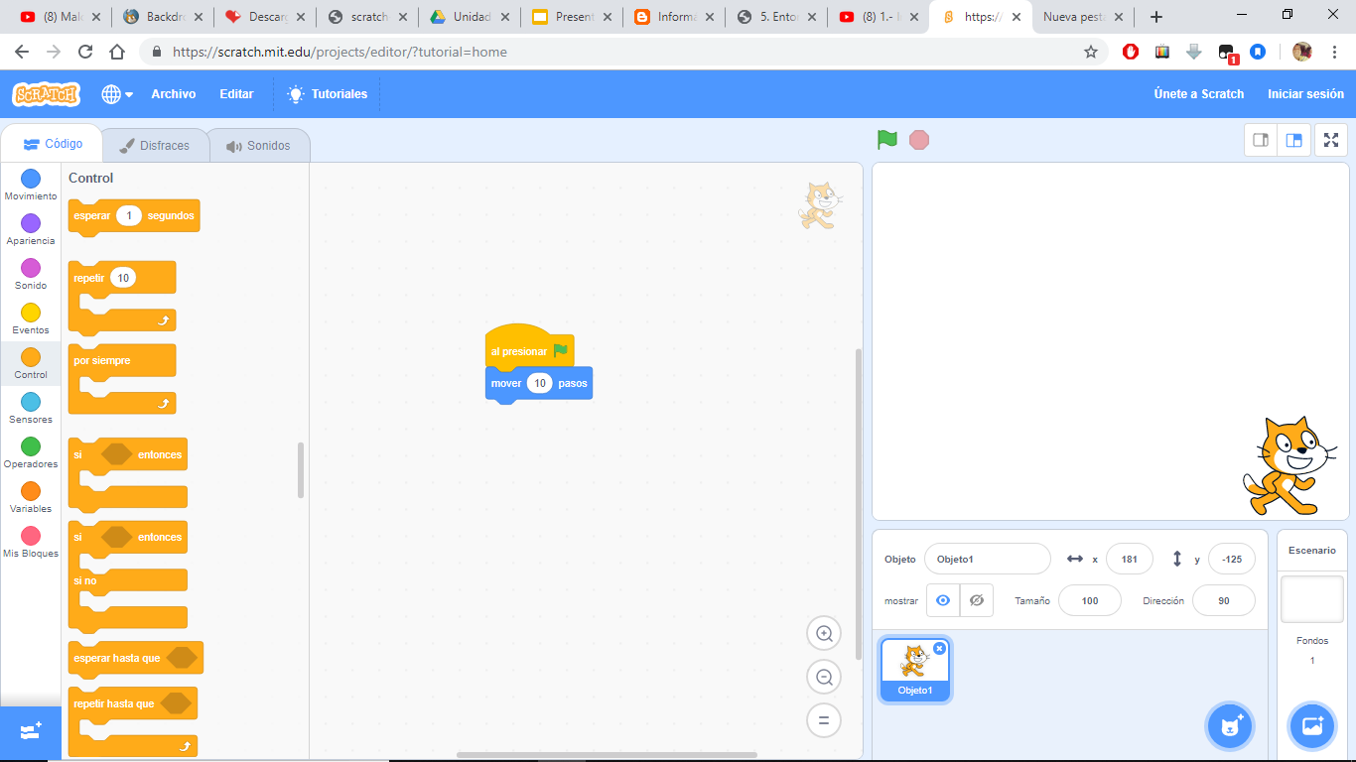
ÁREA DE ETIQUETAS

Slide 11
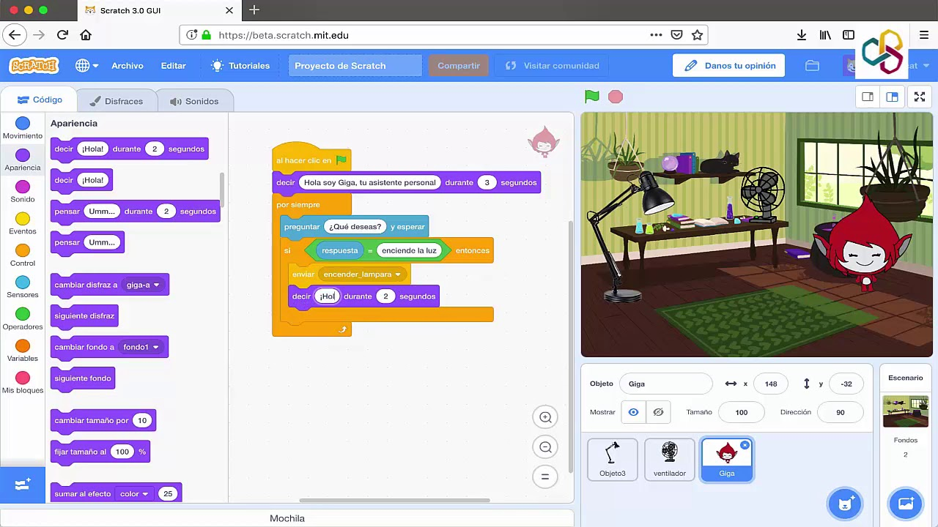
ÁREA DE PROGRAMACIÓN
Muestra todos los programas asociados al objeto activo.
Los programas se crean arrastrando los bloques de la parte izquierda a esta área.
Se puede crear desde programas simples de unos cuantos bloques como programas más complejos con muchos bloques..

Slide 12
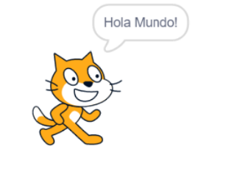
CREANDO NUESTRO PRIMER “HOLA MUNDO”

Slide 13
CREANDO NUESTRO PRIMER “HOLA MUNDO”
Haremos que el Gatito Scratch salude diciendo: Hola Mundo! Durante 5
segundos

Slide 14
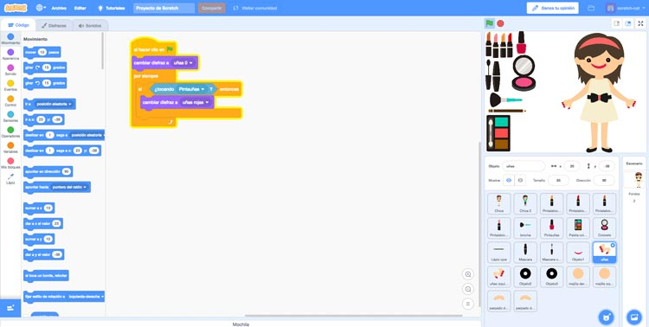
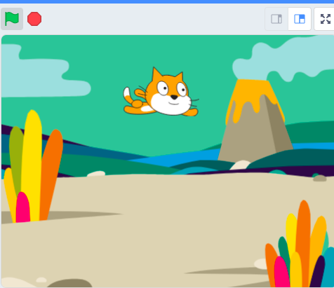
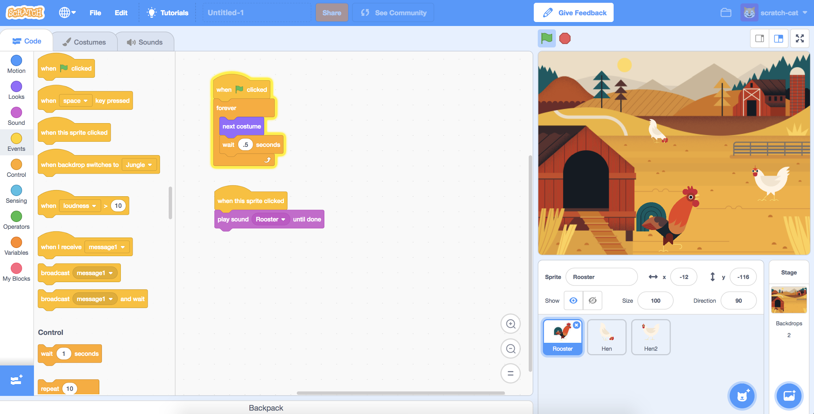
ESCENARIO
Es donde podemos ver nuestro proyecto en ejecución.

Slide 15
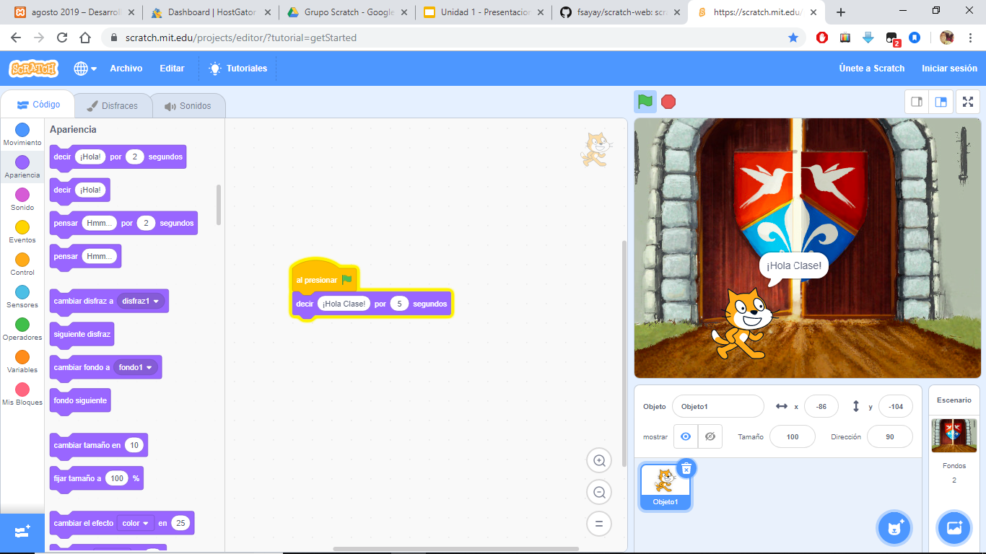
CREA TU PRIMER ESCENARIO
Escoge el escenario que más te guste, tal vez puede estar en el espacio o a las puertas de un castillo, utiliza tu imaginación.

Slide 16
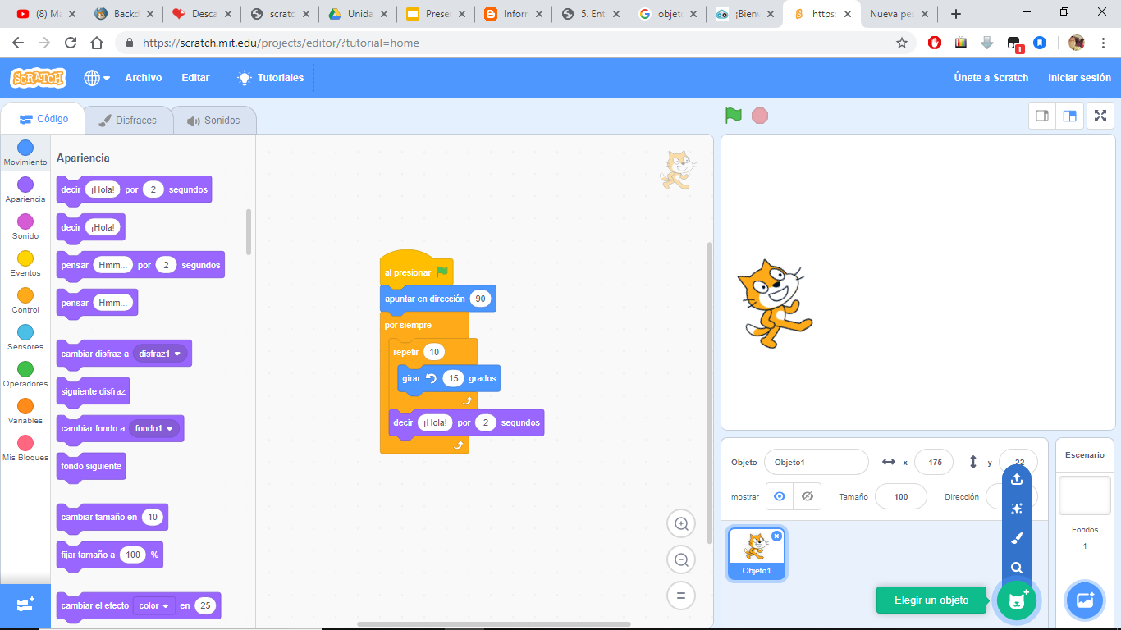
ÁREA DE SPRITE
Cada objeto en Scratch también recibe el nombre de sprite.
Al que se tiene acceso desde la biblioteca de objetos que tiene Scratch.
Scratch incorpora un conjunto de imágenes que pueden ser utilizadas como objetos dentro de tu proyecto.

Slide 17
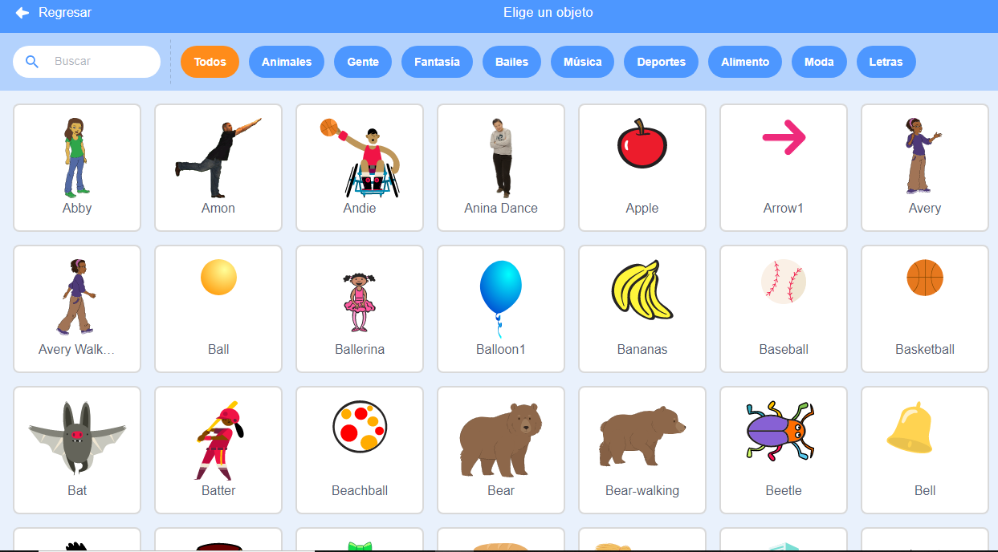
ÁREA DE SPRITE

Slide 18
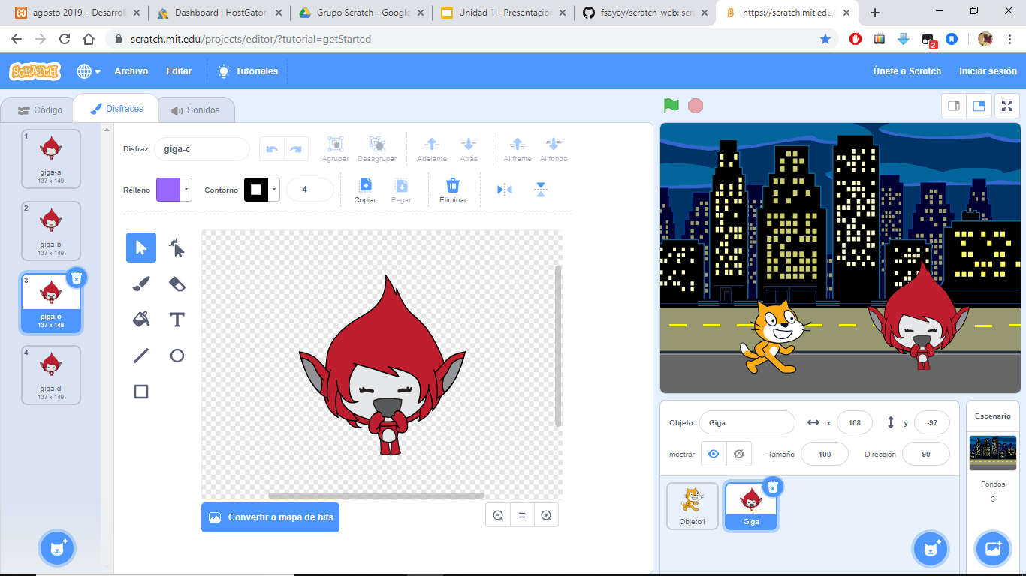
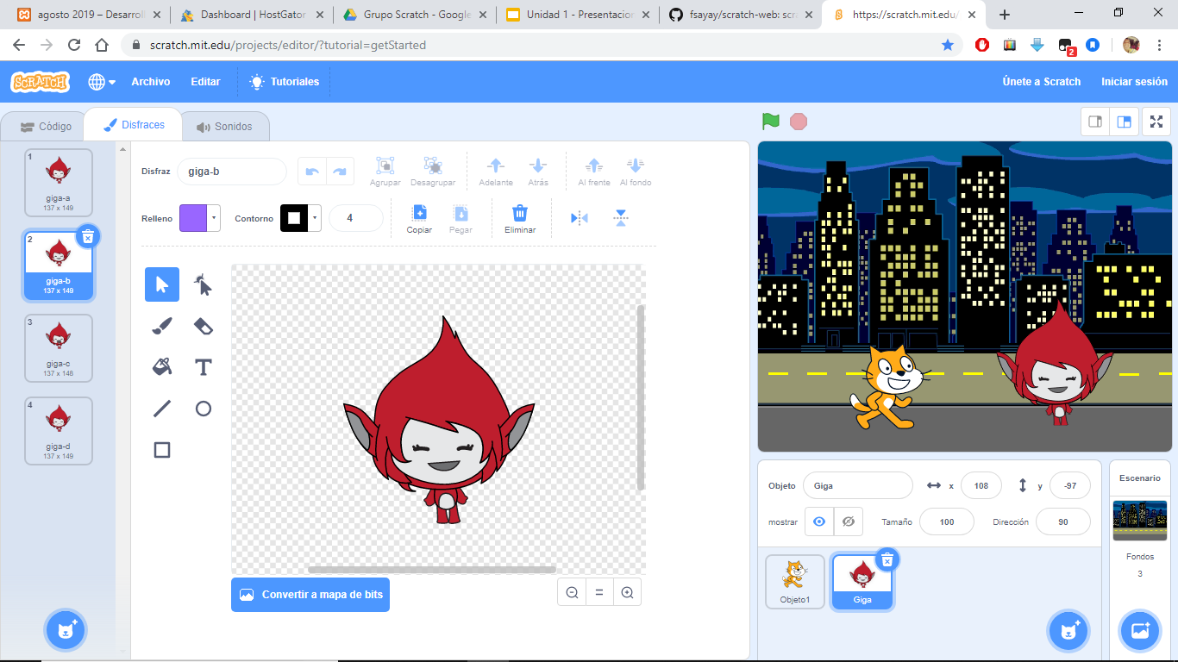
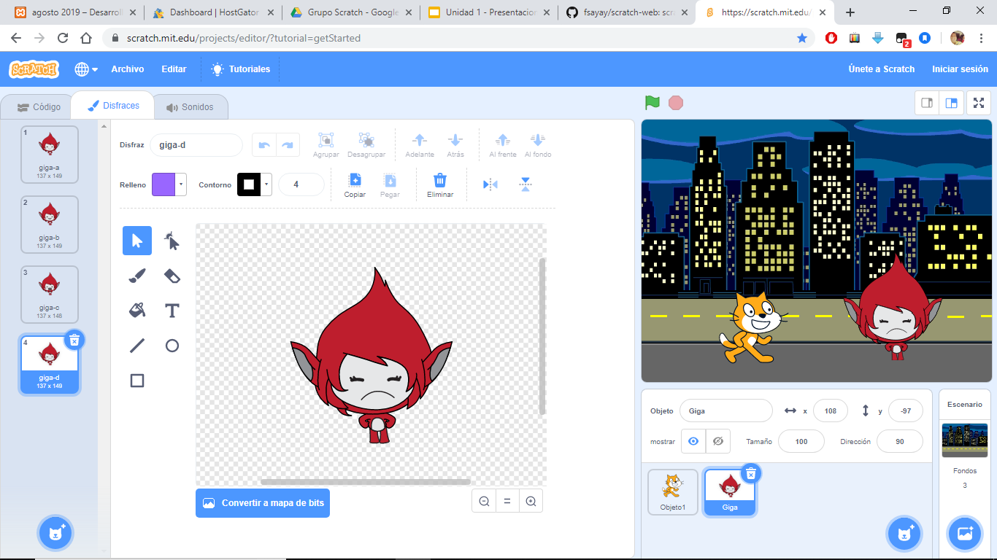
Eligiendo nuestro Sprite favorito
Escoge el sprite que más te guste, tal vez sea un gato, un pez o lo que se te ocurra.

Slide 19
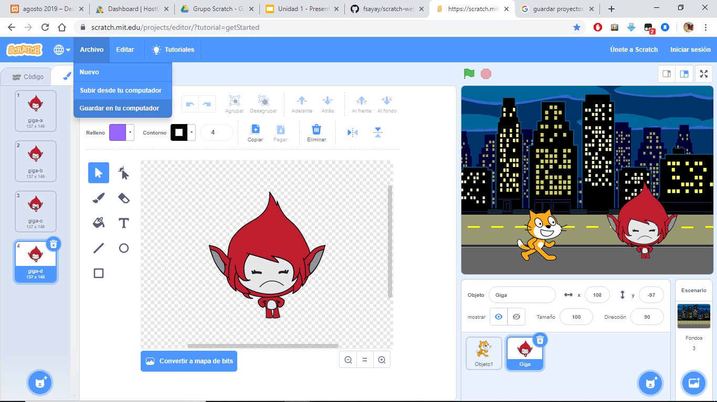
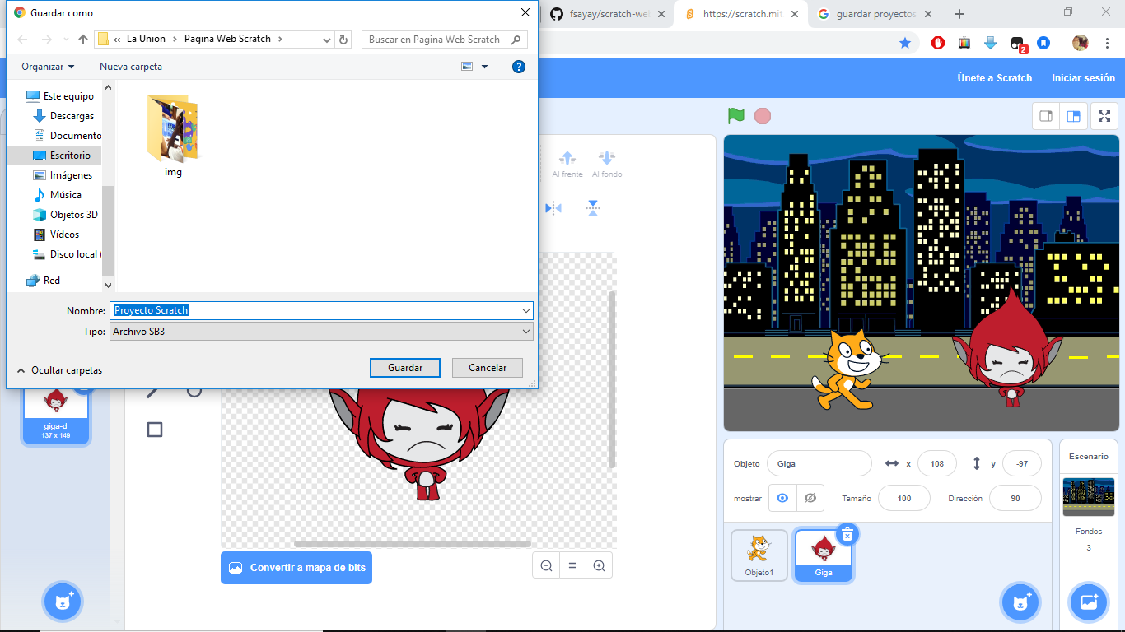
¿Como guardar mis proyectos?
Primero hacemos click en ARCHIVO y luego damos click en GUARDAR EN TU COMPUTADOR.
Por último elegimos la carpeta donde queremos que se guarde nuestro proyecto y listo.

Slide 20

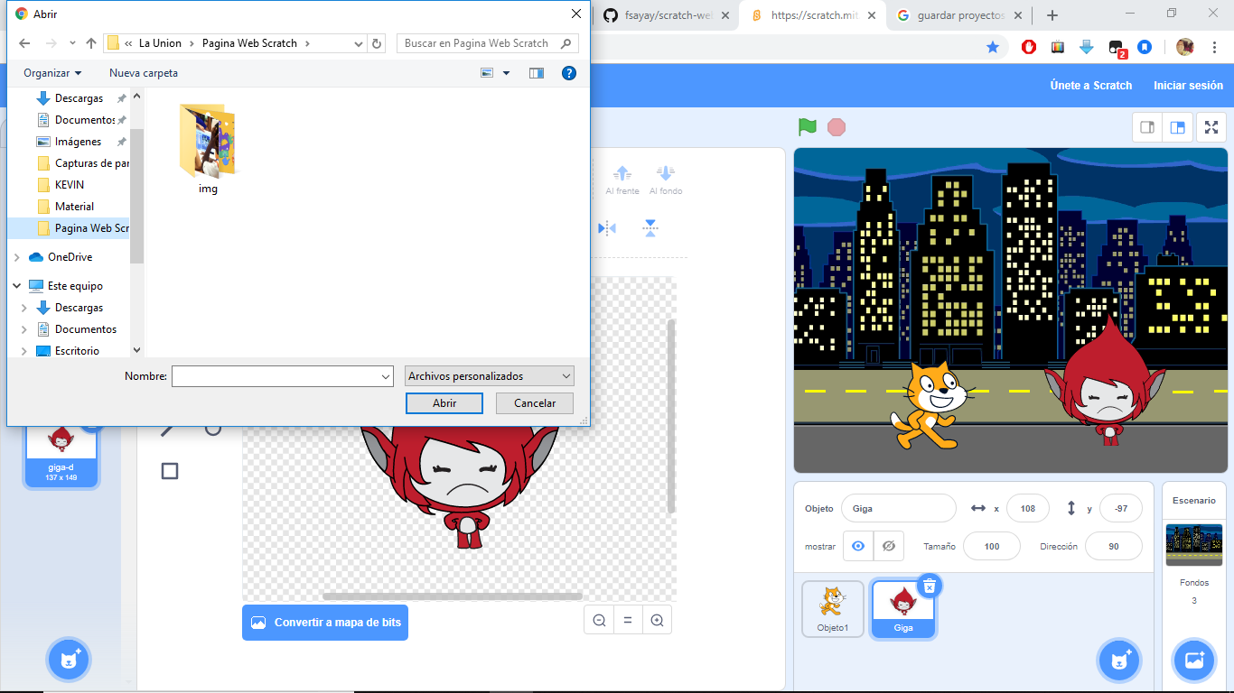
¿Cómo abrir mis proyectos?
Primero hacemos click en ARCHIVO y luego damos click en SUBIR DESDE TU COMPUTADOR.
Elegimos nuestro proyecto y damos en abrir.

Slide 21
Taller unidad uno

Slide 22
